Slide 1
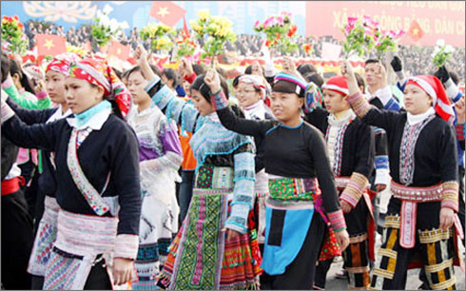
Tiếng Hà Nội gần nhất với ngôn ngữ tiếng Việt toàn dân

Slide 2
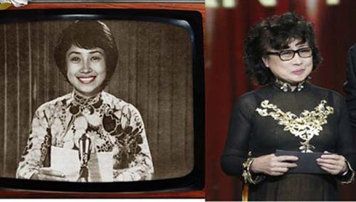
Tiếng Hà Nội được chọn là ngôn ngữ giao tiếp chính thống trên các kênh hình và tiếng

Slide 3
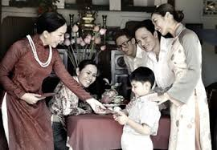
Tiếng Hà Nội tinh tế, hào hoa, thanh lịch

Slide 4
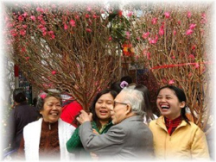
Người Hà Nội phát âm đủ 6 thanh điệu

Slide 5
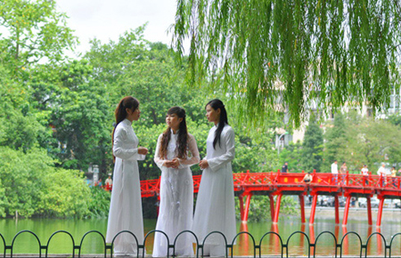
Người Hà Nội phát âm các âm xát nhẹ như gió thổi qua chiếc lá mỏng tang

Slide 6
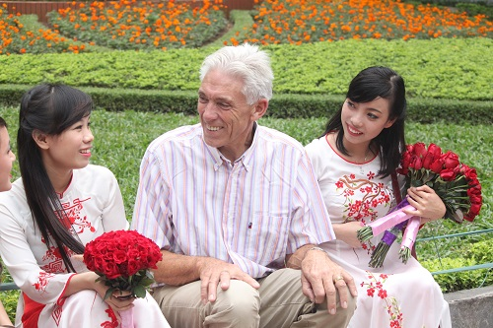
Nét thanh, nét nhẹ đặc trưng cho tiếng nói người Hà Nội

Slide 7
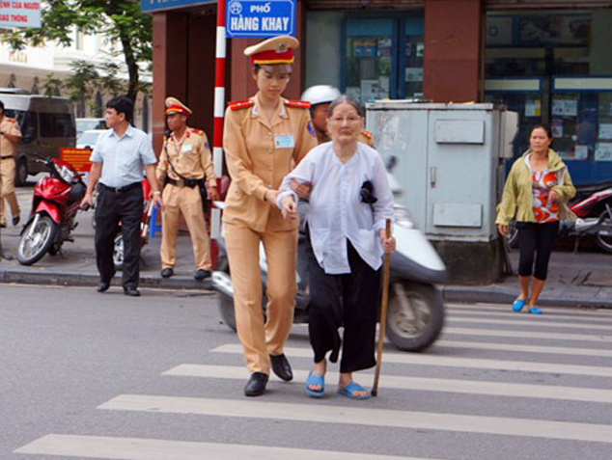
Thanh lịch của người Hà Nội thể hiện trong giao tiếp xã hội

Slide 8
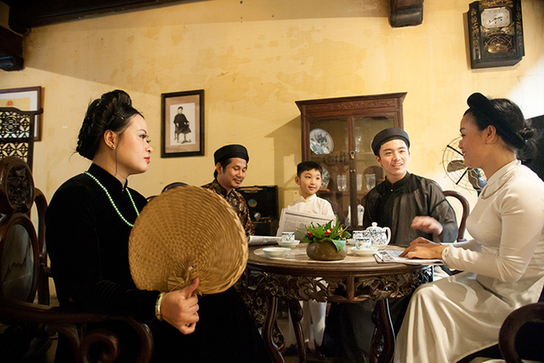
Người Hà Nội có vốn từ phong phú, biết sử dụng đúng nơi đúng chỗ, hợp cảnh, hợp tình

Slide 9
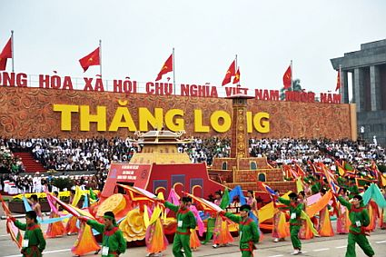
Tiếng nói thủ đô ngàn năm văn hiến

Slide 10


